Slide 1


Programmation - Vision
Détection du chemin et calcul de la trajectoire

Slide 2
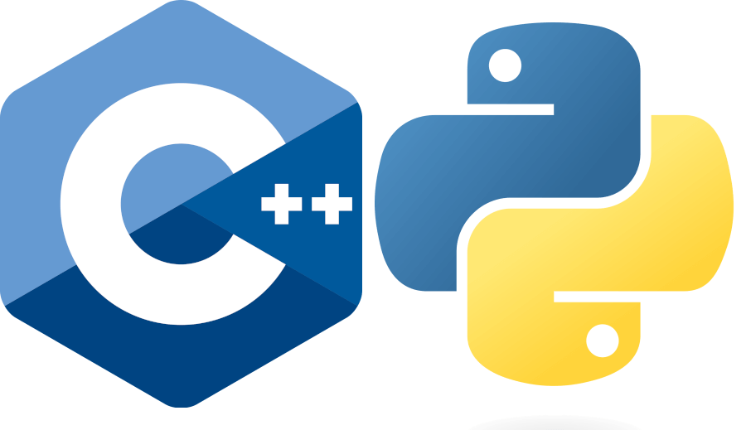
Traduction Python -> C++ : Pourquoi?
Développement en Python : relativement simple & rapide
Permet de fournir une preuve de concept rapidement
C++ plus rapide que Python (de manière générale)
Documentation Opencv C++ très detaillée
Plus de fléxibilité (manipulation des données, fonctions...)

Slide 3
Comment fonctionne le programme? - Code
applyThresholding(Mat* src, Mat* res)
Lecture Flux Vidéo image/image: VideoCapture.cap
Conversion BVR-> HSV : cvtColor()
Image Noir&Blanc
Lissage : morphologyEx() OPEN & CLOSE
Seuillage de la couleur choisie : inRange()
getNthPart(Mat* src,int divNum, int n, int width)
findMiddle(Mat* img, int lineY)
Découpage :
Parametres : Nombre de divisions, largeur, index de la portion a recuperer
Prend la hauteur de l’image et decoupe en n divisions de hauteur nb. lignes / n
Renvoie le n-ieme morceau de l’image
Recherche des coordonnées du milieu des 2 lignes :
On Cree un rectangle de largeur l au centre de la n-ieme division
On trouve les positions moyennes des 2 lignes dans les moities gauche et droite du rectangle
findNonZero() -> sert a remplir le vecteur de coordonnees des pixels de la ligne
On renvoie la position absolue (i.e. pas par rappport a une des lignes) du milieu des deux lignes, en ajoutant la position moyenne de la ligne a la position de la ligne de gauche
Calcul de l’angle :
On a récupéré les coords. Du milieu a deux points y différents, sépares de dy (lineY dans notre cas)
On applique alors arctan(), fonction de la librairie standard math.h

Slide 4
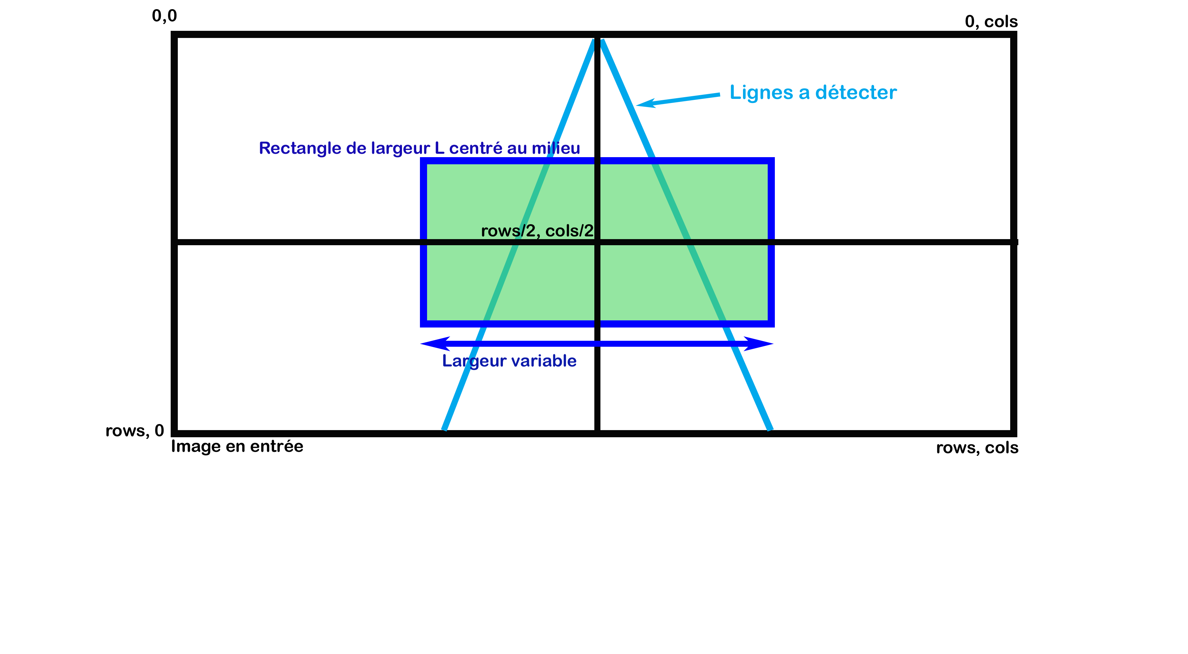
Comment fonctionne le programme? - Code
(rows/2 - width/2), cols/2

Slide 5

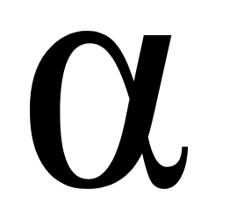

Debug – Sorties – Intégration sur Raspberry Pi
Options de debug : largeur de la bande variable, nombre de decoupages, index de la partie découpée à sélectionner
lines_detect <mode> <largeur>
Permet de faciliter la mise au point des paramètres optimaux sans recompiler
Valeur renvoyée : angle (en radians) -> publié sur un topic ROS
Package Catkin : création d’un package contenant le code, qui contient toutes les dependances (opencv); compilé sur la VM

